Slide 1
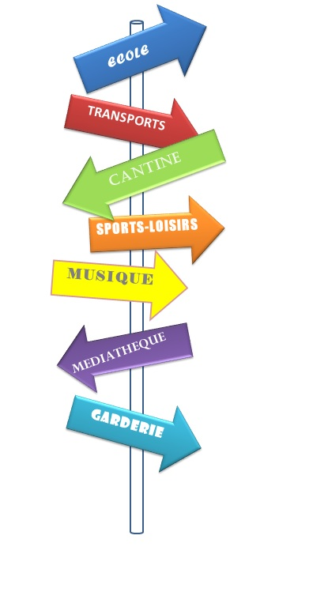
Mobiliser nos territoires au service de notre jeunesse Schéma Départemental d’Amélioration de l’Accessibilité des Services au Public (SDAASP)
Rencontre du 3 Avril 2018
Luc-Primaube

Slide 2
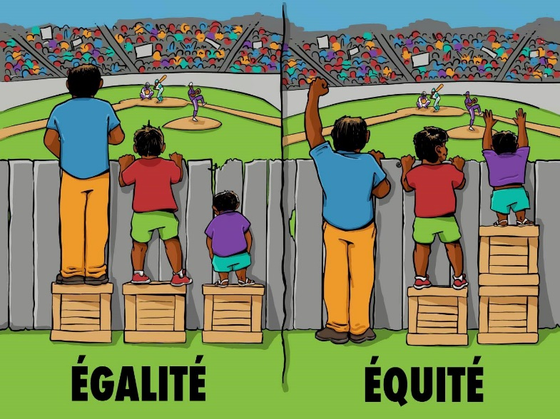
De quoi parle-t-on ?
Mobiliser nos territoires au service de notre jeunesse Schéma Départemental d’Amélioration de l’Accessibilité des Services au Public (SDAASP)
Vidéo 1 : Draw my life

Slide 3
Monsieur Jean-François GALLIARD, Président du Conseil Départemental Madame Catherine de La ROBERTIE, Préfète de l’Aveyron Monsieur Gilbert CAMBE, Directeur Académique des Services de l’Education Nationale
Mobiliser nos territoires au service de notre jeunesse Schéma Départemental d’Amélioration de l’Accessibilité des Services au Public (SDAASP)

Slide 4
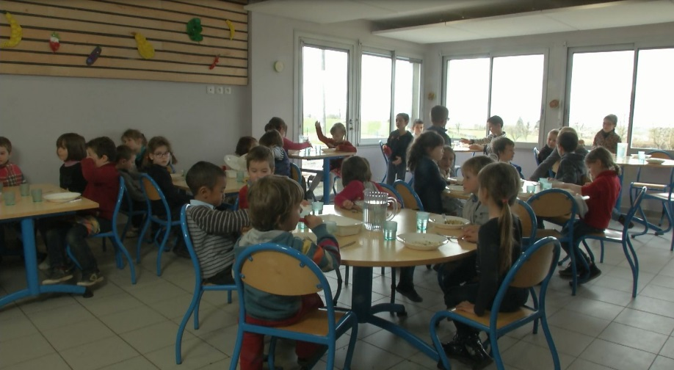
Communauté de Communes du Pays Ségali « Un meilleur service par l’alimentation » Vidéo et témoignages Michel ARTUS, Maire de Moyrazès et Vice-président de la Communauté de communes du Pays Ségali
Mobiliser nos territoires au service de notre jeunesse Schéma Départemental d’Amélioration de l’Accessibilité des Services au Public (SDAASP)
Vidéo 2 : Un meilleur service par l’alimentation

Slide 5
Un meilleur service « cantine » offert aux enfants Approvisionnement local et travail sur la qualité des repas et la lutte contre le gaspillage Travailler à une échelle intercommunale Réflexion multi-acteurs et gestion collaborative Réflexion élargie au nouveau périmètre intercommunal
Ce qu’il faut retenir …
Mobiliser nos territoires au service de notre jeunesse Schéma Départemental d’Amélioration de l’Accessibilité des Services au Public (SDAASP)
« Préserver ce qui fonctionne, améliorer ce qui peut l’être et travailler ensemble »

Slide 6
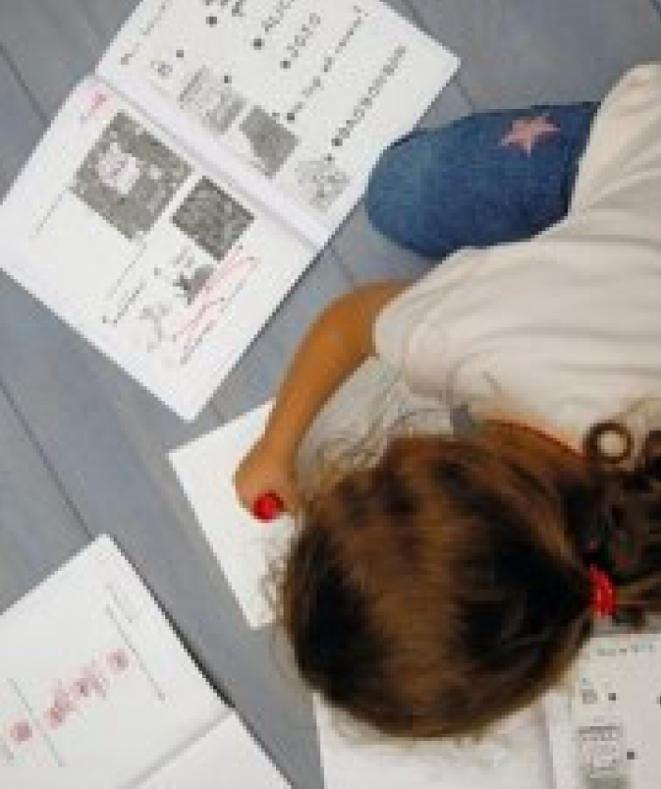
Communauté de Communes Decazeville Communauté
« Dispositif de réussite éducative » Témoignages
Christophe VEYRI, Educateur spécialisé
Stéphane BONNEFOND, Directeur de la CAF de l’Aveyron
André DRUBIGNY, Directeur adjoint de la DDCSPP de l’Aveyron
Mobiliser nos territoires au service de notre jeunesse Schéma Départemental d’Amélioration de l’Accessibilité des Services au Public (SDAASP)

Slide 7
Un service spécifique pour des enfants en difficulté et un accompagnement personnalisé Un dispositif adapté aux « Quartiers prioritaires de la ville » de l’Aveyron Une démarche multi-acteurs associant les professionnels de l’éducation, du social, de la santé, etc…
Ce qu’il faut retenir …
Mobiliser nos territoires au service de notre jeunesse Schéma Départemental d’Amélioration de l’Accessibilité des Services au Public (SDAASP)
« Accompagner les enfants et leurs famille, chacun à partir de son champ de compétences, dans le seul intérêt qui est la réussite de l’enfant »

Slide 8
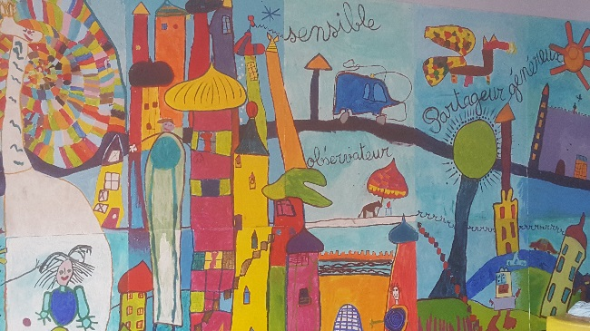
Argences en Aubrac, Commune nouvelle « Orchestre à l’école » Vidéo et témoignage Jean VALADIER, Maire d’Argences en Aubrac
Mobiliser nos territoires au service de notre jeunesse Schéma Départemental d’Amélioration de l’Accessibilité des Services au Public (SDAASP)
Vidéo 3 : Un meilleur service par la culture

Slide 9
Un regroupement pédagogique qui permet la complémentarité entre les deux écoles offrant de meilleurs services Une meilleure préparation à l’entrée au collège pour les élèves du cycle 3 Un service culturel offert aux enfants :
Ce qu’il faut retenir …
Mobiliser nos territoires au service de notre jeunesse Schéma Départemental d’Amélioration de l’Accessibilité des Services au Public (SDAASP)
le dispositif « Orchestre en école »

Slide 10
Communauté de Communes Aubrac, Carladez et Viadène
« Enfance et famille » Témoignage
Annie CAZARD, Présidente de la Communauté de communes Aubrac, Carladez et Viadène et Conseillère départementale
Mobiliser nos territoires au service de notre jeunesse Schéma Départemental d’Amélioration de l’Accessibilité des Services au Public (SDAASP)

Slide 11
La création d’une commission spécifique « Enfance et famille » De nouveaux sujets pour l’intercommunalité
Ce qu’il faut retenir …
Mobiliser nos territoires au service de notre jeunesse Schéma Départemental d’Amélioration de l’Accessibilité des Services au Public (SDAASP)

Slide 12
Ce qu’il faut retenir … en synthèse
Travailler à une échelle pertinente
Associer tous les acteurs du territoire (élus, professionnels, parents d’élève…)
Adapter le service au territoire
Anticiper pour garder un service performant
Mobiliser les ressources locales
Mobiliser nos territoires au service de notre jeunesse Schéma Départemental d’Amélioration de l’Accessibilité des Services au Public (SDAASP)
Un meilleur service au bénéfice des enfants
et de l’attractivité des territoires

Slide 13
Ce que l’on vous propose…
Un accompagnement personnalisé pour chaque territoire
Une animation, une méthode pour engager la réflexion et/ou définir le projet
Des personnes ressources, une ingénierie pour accompagner la mise en place de comités de pilotages locaux (DSDEN, Conseil Départemental, CAF, etc. …)
Mobiliser nos territoires au service de notre jeunesse Schéma Départemental d’Amélioration de l’Accessibilité des Services au Public (SDAASP)

Slide 14
Vous souhaitez engager une telle démarche ? Sollicitez le comité technique SDAASP : ddt-sdaasp@aveyron.gouv.fr 05.65.75.82.46 Retrouvez cette présentation sur les sites internet des services de l’Etat et du Département : aveyron.gouv.fr et aveyron.fr
Mobiliser nos territoires au service de notre jeunesse Schéma Départemental d’Amélioration de l’Accessibilité des Services au Public (SDAASP)

